Slide 1
DYSKUSYJNY KLUB KSIĄŻKI
UTW UR - 6 LUTY 2019

Slide 2
I semestr 2018 2019
25.10 2018 – Spotkanie organizacyjne. Lektury wakacyjne- dyskusja.
08.11.2018 – Anna Kamińska – Wanda. Opowieść o sile życia i śmierci. Historia Wandy Rutkiewicz.
22.11.2018 – Odzyskanie Niepodległości Polski w literaturze – prezentacja .
13.12.2018 – Maja Lunde – Historia pszczół. Powieść.
10.01.2019 –Karolina Bednarz - Kwiaty w pudle. Japonia oczami kobiet
24.01.2019 – Spotkanie autorskie z Agnieszką Przywarą

Slide 3
Spotkania DKK prowadzi Małgorzata Chlebowska. Uczęszcza 15 osób, które 2 razy w miesiącu w czwartki spotykają się w bibliotece-Filia nr 10 przy ul. Podchorążych 1.
Członkowie dyskutują nad wspólnie przeczytanymi tymi samymi książkami. Recenzje pisze koleżanka Maria Suchy, która również przygotowuje bardzo ciekawe prezentacje do omawianych książek. Informacje o przeczytanych książkach oraz zdjęcia ze spotkań członków DKK publikowane na stronie internetowej UTW w Rzeszowie.

Slide 4

Historia najsławniejszej polskiej himalaistki.
„Dobry Bóg tak chciał, że tego samego dnia weszliśmy tak wysoko” – powie Jan Paweł II pierwszej polskiej zdobywczyni Mount Everestu. 16 października 1978 r. Wanda Rutkiewicz stanęła na szczycie świata.
Dziadek, Władysław Błaszkiewicz uczył historii i geografii w Gimnazjum im. H. Sienkiewicza w Łańcucie, ojciec – Zbigniew Błaszkiewicz był absolwentów tej szkoły w roku 1928. Rodzice Wandy, mieszkali przez jakiś czas w willi na Wisielówce w Łańcucie.

Slide 5

Norweska pisarka, opisując wydarzenie związane z hodowlą pszczół, stworzyła niezwykłą opowieść, umiejscowioną w trzech różnych czasoprzestrzeniach: - Maryville, Hertfordshire, Anglia 1852; - Autumn Hill, Ohio, USA 2007; - Dystrykt 242, Shirong, Syczuan, 2098.
Znajdziemy w niej poruszające relacje rodzice-dzieci, prawdziwą historię pszczół a także przekonującą wizję globalnej katastrofy.

Slide 6
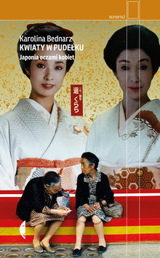
Karolina Bednarz przygląda się Japonii krytycznie, celnie wskazując bolączki i wyzwania, z którymi na co dzień mierzą się mieszkanki Kraju Kwitnącej Wiśni. Pokazuje siłę kobiet, które mimo różnych trudności, coraz głośniej mówią o swoich problemach. I coraz częściej mówią „dość”.

Slide 7


Slide 8
Uroczysty charakter spotkania znalazło odzwierciedlenie zarówno w innej niż na co dzień aranżacji miejsca spotkań, jak też w ubiorach części uczestniczek, które wystąpiły w barwach narodowych.
Prelekcję „W Niepodległość z nową poezją i sztuką”, którą przygotowała kol. Małgorzata Chlebowska, poprzedziło wprowadzenie w tło historyczne wydarzeń sprzed stu lat, prezentację „Niepodległość. 1918-2018” przedstawiła kol. Maria Suchy

Slide 9
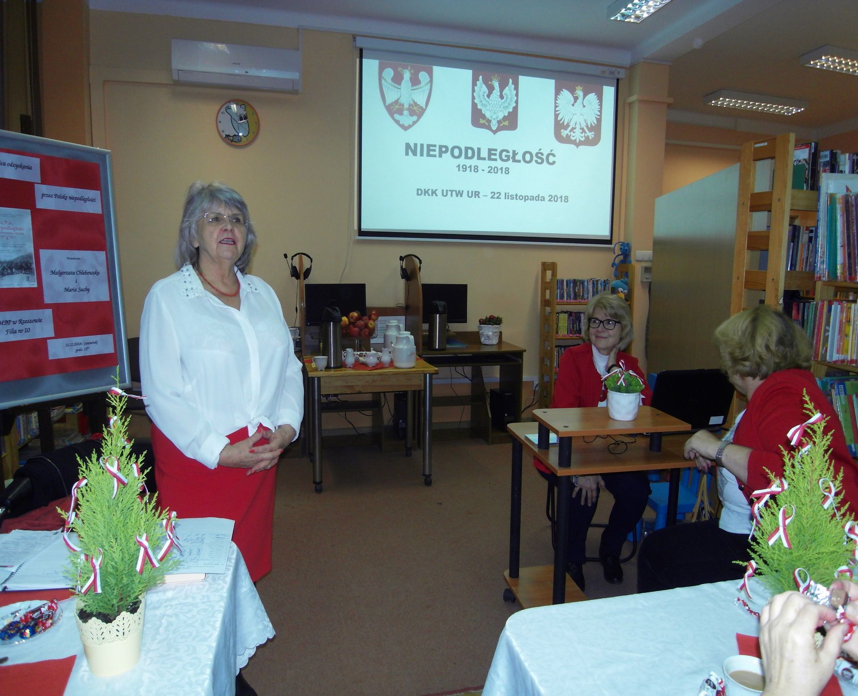

Slide 10
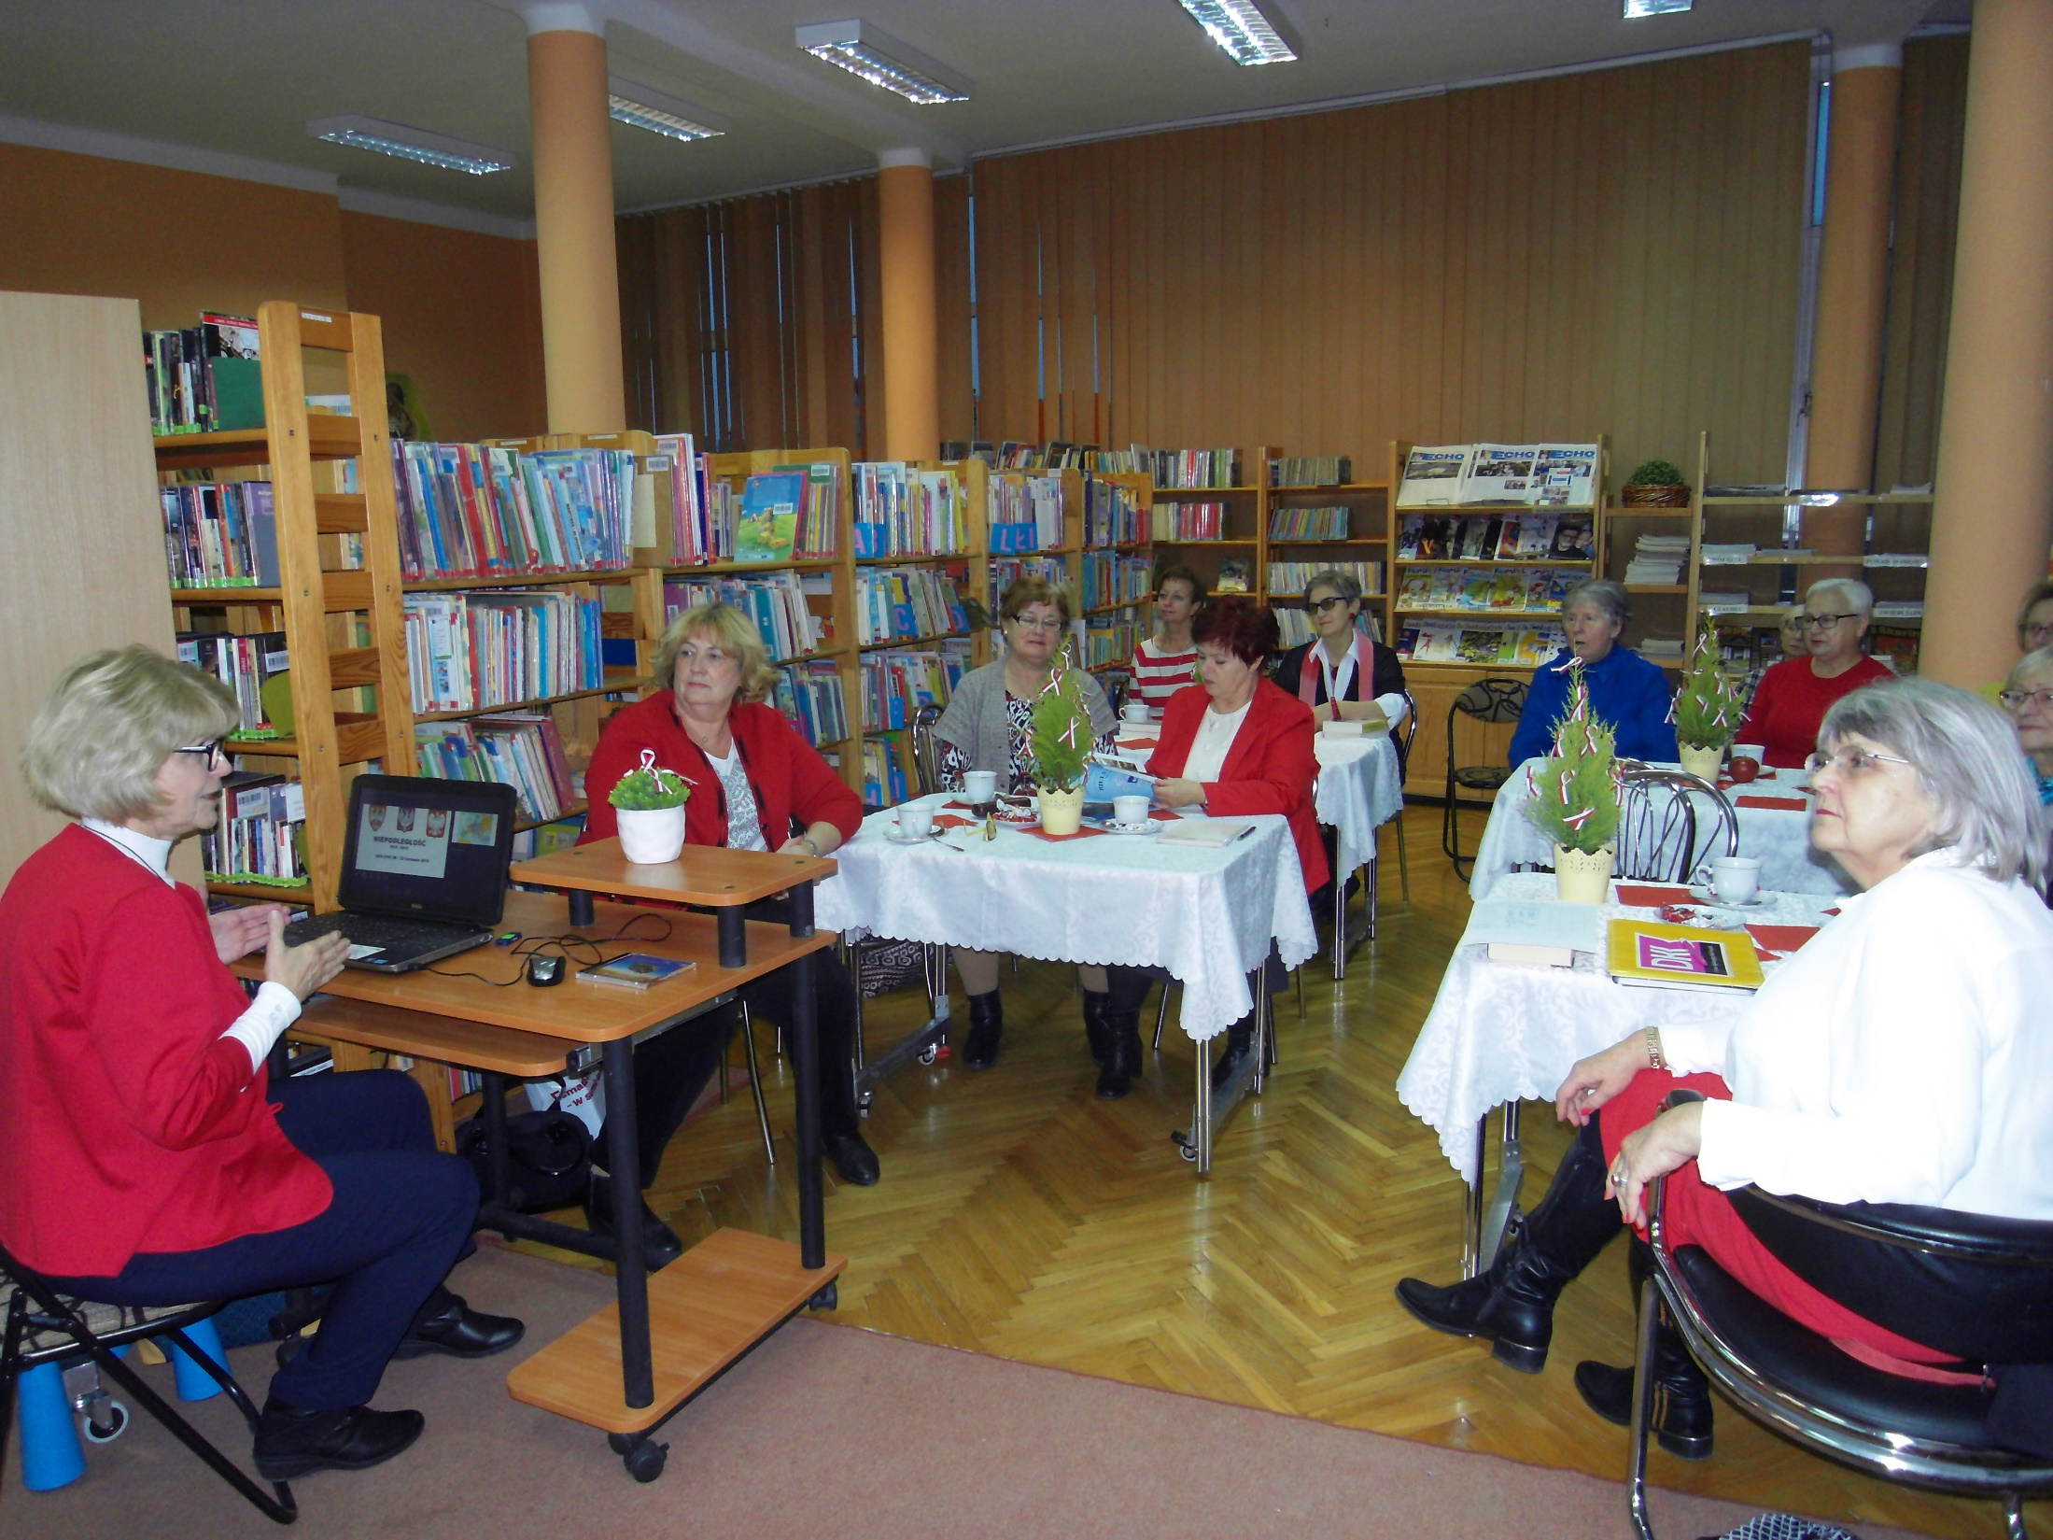

Slide 11
24 stycznia 2019r. odbyło się spotkanie autorskie z Agnieszką Przywarą, pisarką, poetką i bibliotekarką.
Od sześciu lat pisze wierszowane scenariusze do rzeszowskiego spektaklu - Orszak Trzech Króli.
W roku 2010 napisała ”Anielskie sprawki” bajkę, która wygrała konkurs ogłoszony przez Centrum Zdrowia Dziecka w Warszawie.
Na spotkaniu zaprezentowała zbiorek wierszy pt .”Jak ziarnko gorczycy”, jest to pierwsza część cyklu „Tygiel wyobraźni”.
Pisze akrostychy i limeryki.

Slide 12
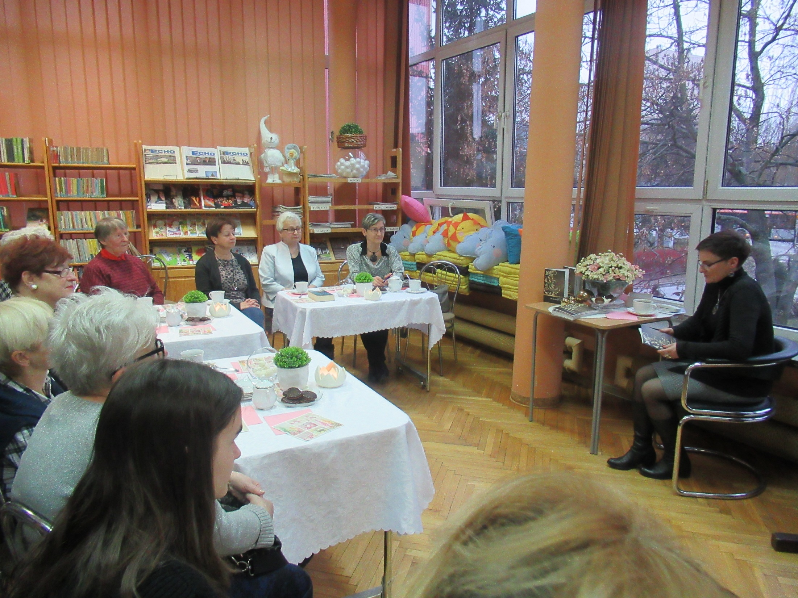

Slide 13
Oto limeryk podarowany uczestniczkom spotkania.
„Mól książkowy”
Pewną czytelniczkę z Opola
Spotkała raz smutna dola
Bo książek nie czytając
Lecz wręcz je połykając
Przybrała postać mola.

Slide 14
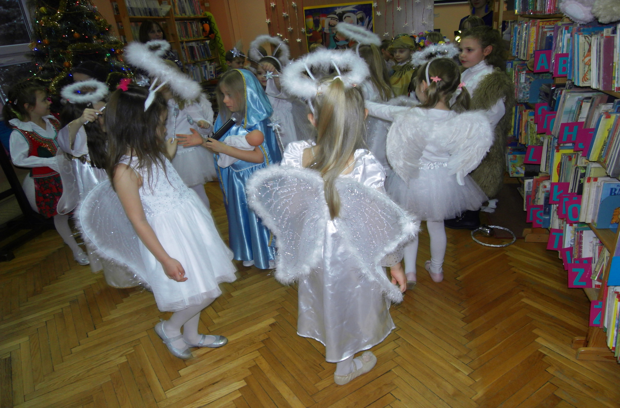

Slide 15
10 stycznia 2019r. grupa starszaków z Przedszkola nr 25 zaprezentowała Jasełka a my zaśpiewałyśmy z nimi kolędę.

Slide 16
